Slide 1
ROBOT MOBIL ECHIPAT CU LiDAR

Slide 2


Bine ati venit!
Ma numesc Voinea Andrei
Student la specializarea Automatica si Informatica Aplicata din cadrul Facultatii de Automatica, Calculatoare si Electronica

Slide 3
DE CE AM ALES UN ROBOT?
Echilibrul perfect intre hardware si software

Slide 4
In a world of talkers, be a thinker and a doer.
-DESTIN SANDLIN

Slide 5

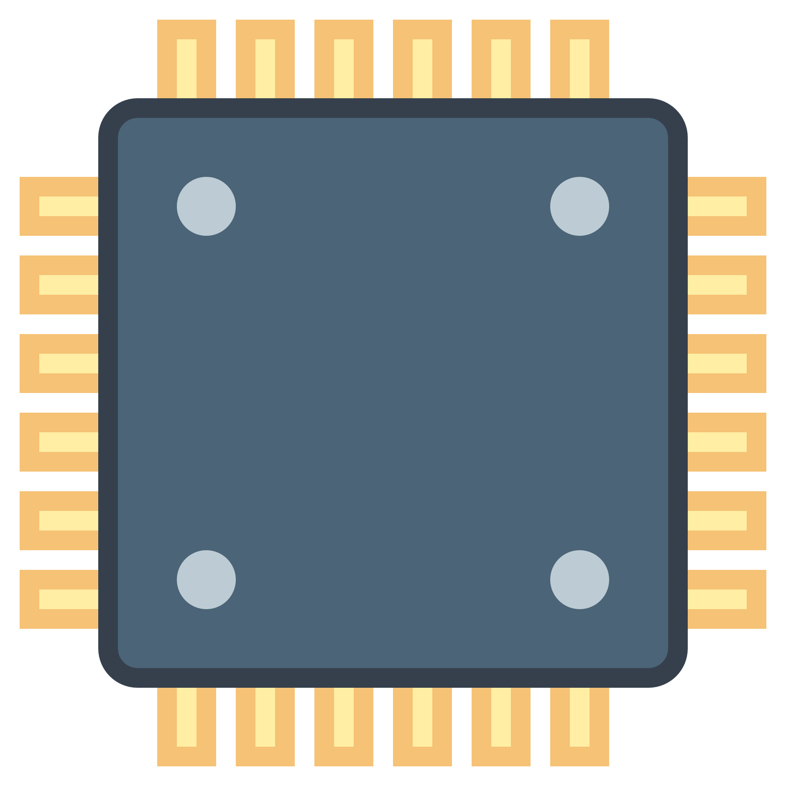
ESP8266
Un microcontroller pregatit pentru Internet of Things

Slide 6

ESP8266
Arhitectura 16-bit
160 MHz
Stiva TCP/IP si Wi-FI
Microcontrollerul ESP8266 reprezinta pentru era Internet of Things ce a reprezentat Intel 8080 pentru anii ‘70.

Slide 7
ESP8266 este responsabil de
Controlul motoarelor
Microcontrollerul este responsabil de controlul motoarelor pas cu pas, secventele de comanda avand implementati algoritmi de accelerare si decelerare.
Comunicarea cu senzorul
ESP8266 interogheaza senzorul la fiecare 35 de milisecunde prin magistrala I2C.
Conexiunea Wi-Fi
Microcontrollerul genereaza punctul de acces Wi-Fi si transmite date catre PC.

Slide 8
VL53L0X
Time-of-Flight
Senzor de ultima generatie in domeniul masuratorilor laser, incorporat in cea mai mica capsula existenta pe piata.
Rapid si precis
Senzorul VL53L0X este capabil sa masoare distanta pana la 2 metri cu o precizie de 1 milimetru in mai putin de 30 de milisecunde.

Slide 9
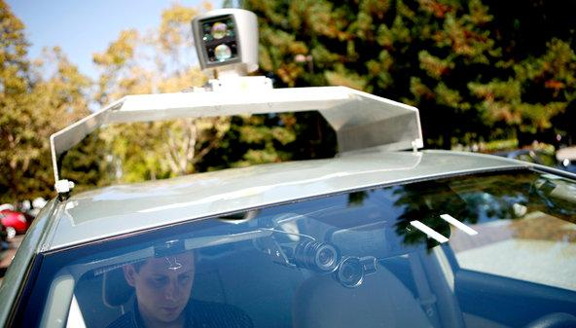
CONCEPT INSPIRAT DIN DOMENIUL AUTOMOTIVE
Utilizarea unui senzor Time-of-Flight montat pe axul unui motor pentru a genera o harta in jurul unui robot nu este o idee noua. Google, Ford, Uber si alti giganti ai industriei au folosit acelasi tip de tehnologie pentru a proiecta masini autonome.

Slide 10
MOTOARELE PAS CU PAS
Pozitionare precisa
Motoarele pas cu pas ofera precizia necesara acestui proiect. Pentru a putea genera o harta corecta este nevoie sa cunoastem pozitia unghiulara cat mai exacta a senzorului.
Driverele Adafruit Motor Shield
Driverele folosite pentru controlul motoarelor fac accesibila implementarea software datorita librariilor de calitate puse la dispozitie de catre producator.

Slide 11
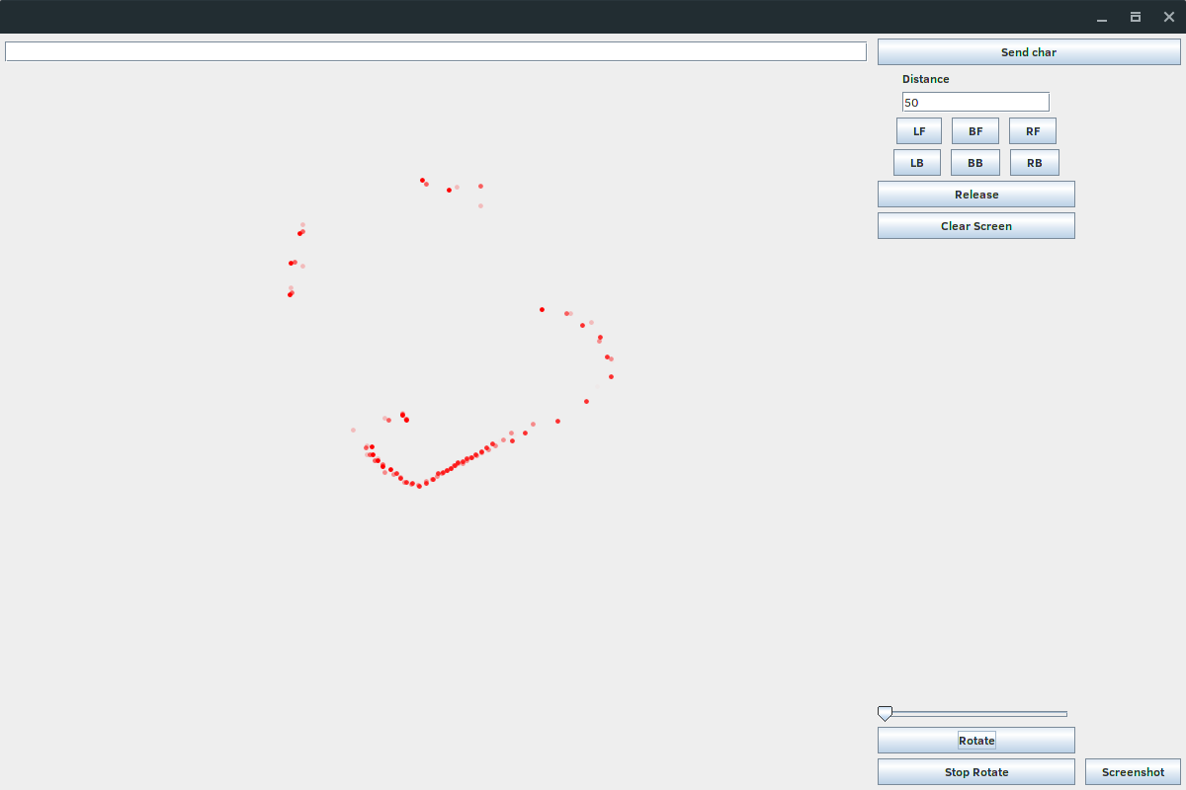
APLICATIA JAVA
Aplicatia pentru PC, dezvoltata in limbajul Java pentru o compatibilitate cat mai mare, reprezinta interfata utilizatorului cu robotul. Folosind aplicatia se pot controla miscarile robotului si se poate genera harta LiDAR.

Slide 12
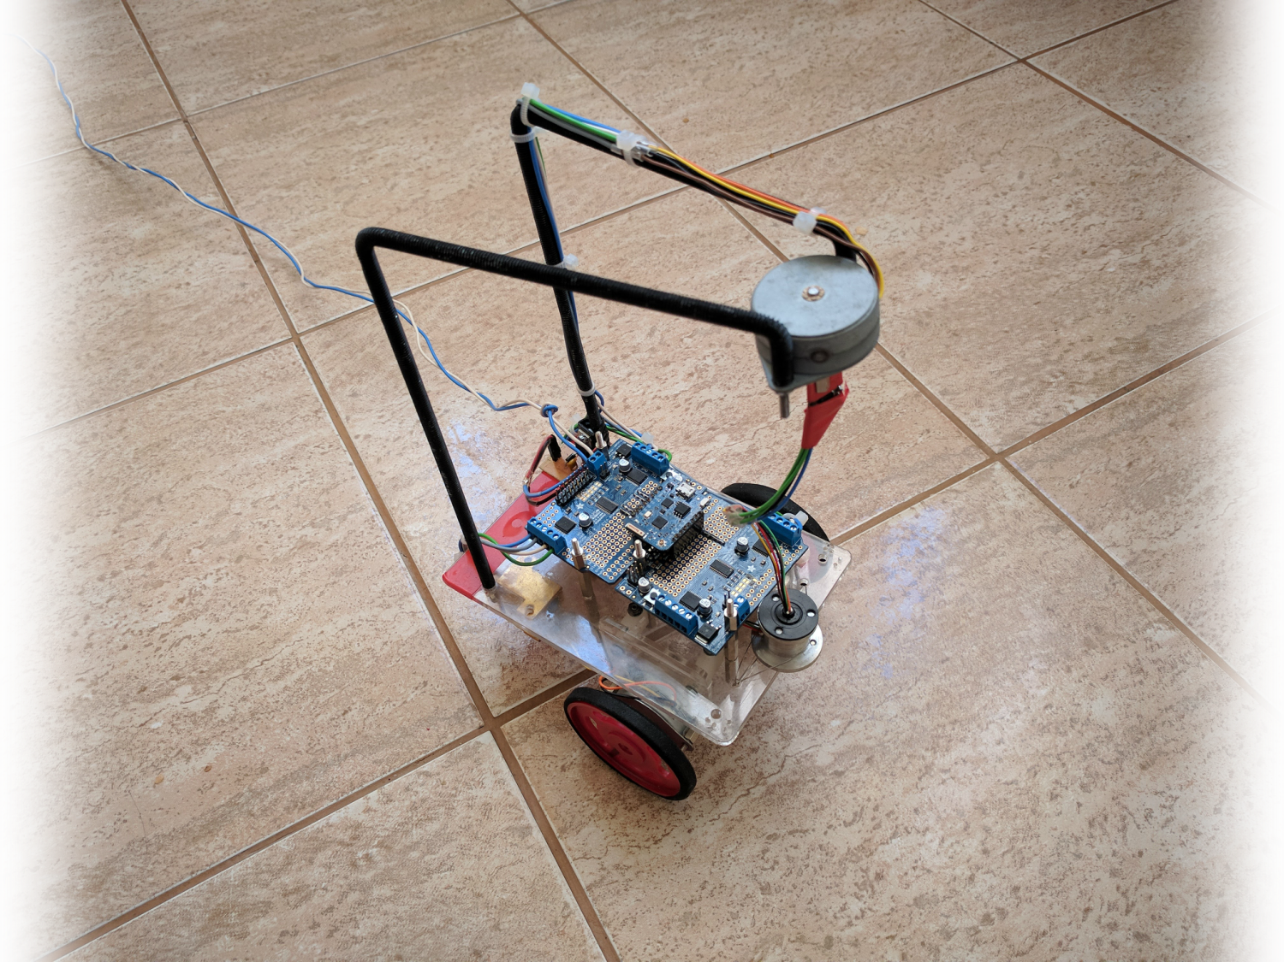

Slide 13
Multumesc pentru sustinere!
As dori sa multumesc pentru sustinerea pe parcursul facultatii
Doamnelor si domnilor profesori care si-au dedicat timpul formarii mele ca viitor inginer
Domnului Sef lucr. Dr. Ing. Florin Stinga pentru sfaturile date de-a lungul acestui proiect
Tuturor colegilor cu care am lucrat si sper sa colaborez pe viitor

Slide 14
Va multumesc!
Si va astept cu intrebari

